Slide 1
第九章 回归和相关
第一节 回归和相关的概念
第二节 直线回归
第三节 直线相关
第四节 直线回归与相关的 内在关系和应用要点

Slide 2
第一节 回归和相关的概念
１、函数关系与统计关系
两个或两个以上变数间的关系可分为两类：函数关系与统计关系。

Slide 3
函数关系是一种确定性的关系：一个变数的任一个变量必与另一变数的一个确定的数值相对应；
统计关系是一种非确定性的关系：一个变数的取值受到另一变数的影响，两者之间既有关系，又不存在完全确定的函数关系。

Slide 4
２、自变数与依变数
具有统计关系的两变数X、Y，根据其特点又有回归关系和相关关系。

Slide 5
回归关系：两变数间有原因与结果的性质，定义原因变数为自变数(independent variable)，以X表示，没有试验误差或与Ｙ变数相比误差非常小；结果变数为依变数(dependent variable)，以Y表示，不仅随X的变化而变化，自己还有试验误差。如施肥量X－产量Ｙ。

Slide 6
相关关系：两变数间没有原因与结果的关系，而是呈共同变化的特点，称这两变数间存在相关关系。没有自变数与依变数之分，X、Y可用于表示任一变数，两者均存在试验误差。如：玉米穗粗与穗长。

Slide 7
３、回归分析和相关分析
以计算回归方程为基础的统计分析方法称为回归分析
以计算相关系数为基础的统计分析方法称为相关分析

Slide 8
４、两个变数资料的散点图
具有统计关系的两个变数资料，可将其各观察值标记于同一直角坐标平面中，得到散点图(scatter diagram)。

Slide 9
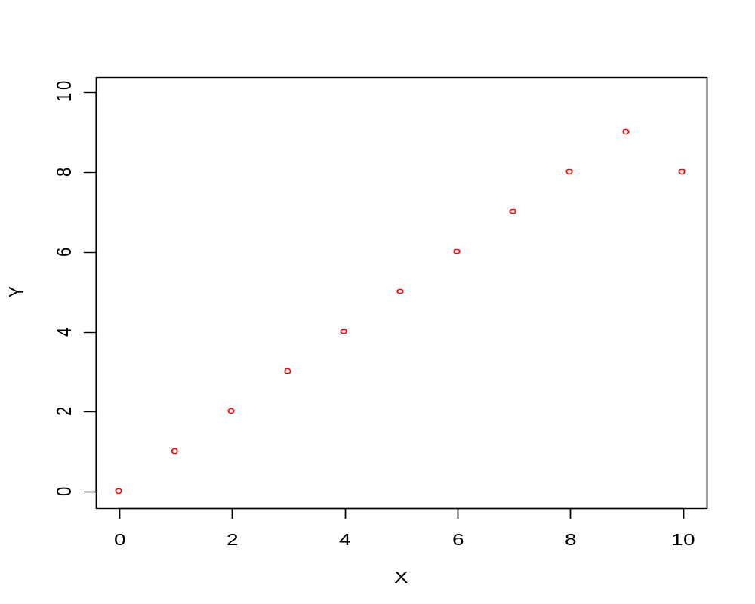
据此可初步判定Ｘ和Ｙ的关系：
①X和Ｙ相关的性质和密切程度；
②X和Ｙ呈直线还是曲线关系；
③是否有表示其它干扰的特殊点。

Slide 10
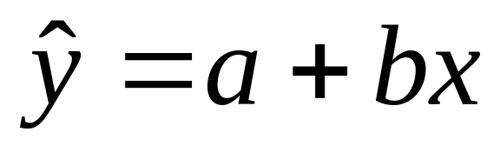

第二节 一元线性回归
一、直线回归
通式为：
x—自变数; －与x的量相对应的依变数的点估计值; a—回归截距; b－回归系数

Slide 11
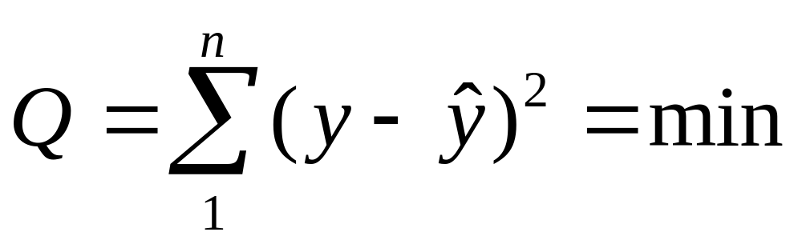
要 使最好地代表y和x在数量上的互变关系，根据最小二乘法，必须使

Slide 12
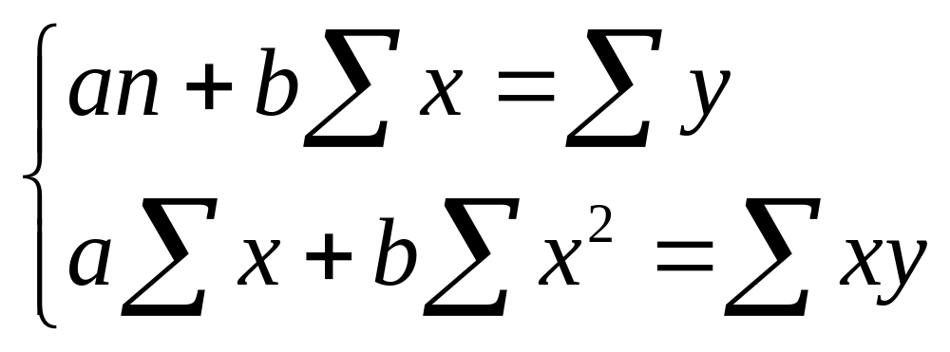
分别对a和b求偏导数并令其为０，即得正规方程组

Slide 13
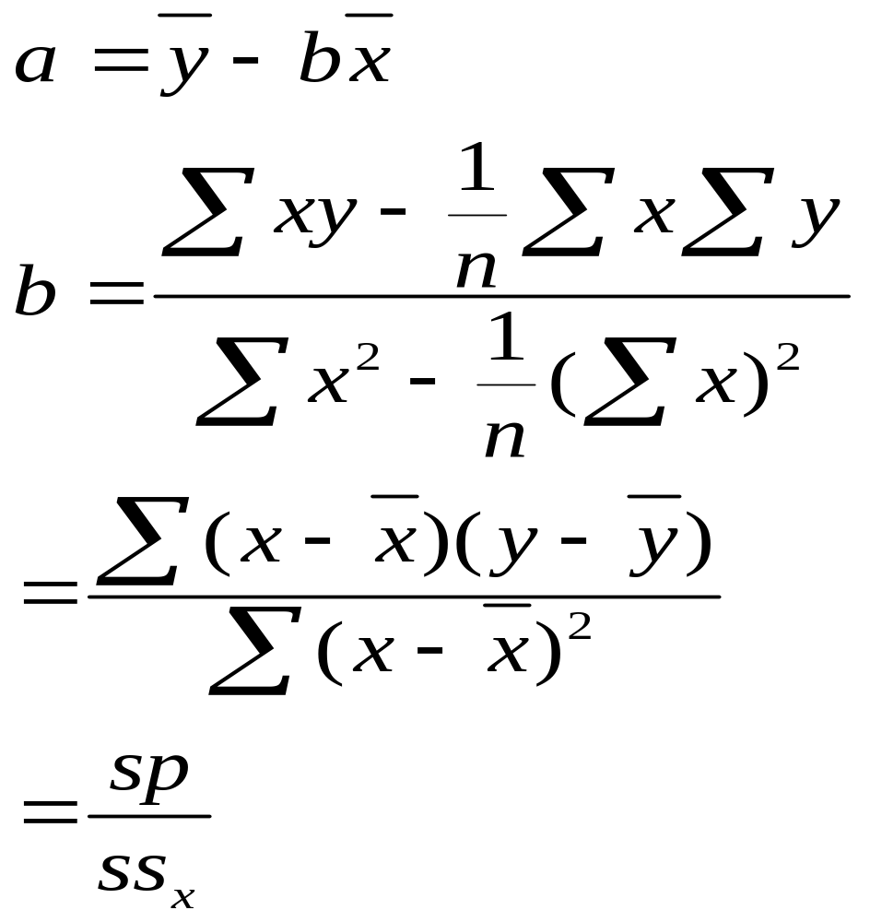
解之得：

Slide 14
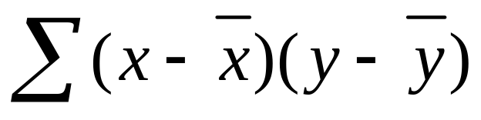
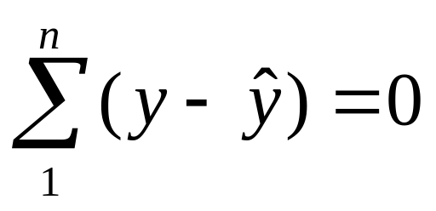
其中：
是x的离均差和y的离均差的乘积之和，简称乘积和(sum of products)，记作SP。分母是x的离均差平方和，记作SSx。
将算得的 a、b值带入方程式，即可保证 同时使:

Slide 15
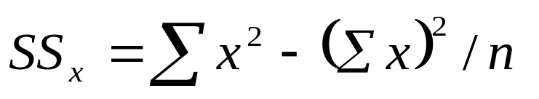
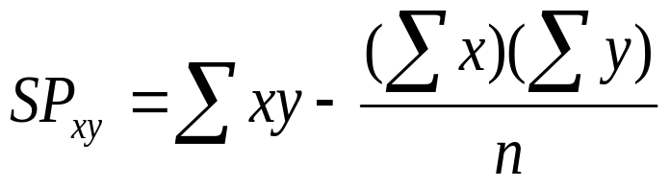
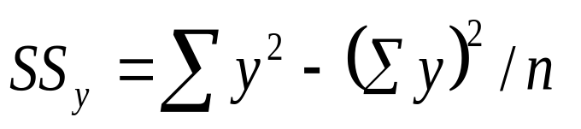
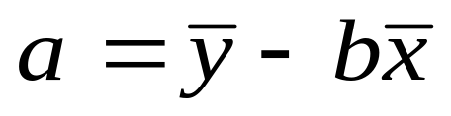
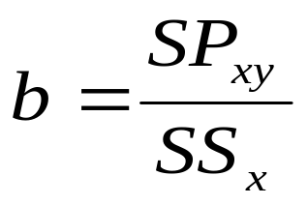

Slide 16
a、b可正可负：
a>0：直线在Ⅰ、Ⅱ象限交于y轴；
a<0：直线在Ⅲ、Ⅳ象限交于y轴；
a=0：原点；
b>0：y随x的增大而增大；
b<0：y随x的增大而减小；
b=０：x的变异与y无关，直线回归关系不成立。

Slide 17

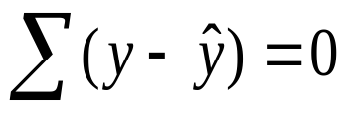
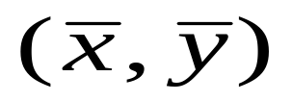
研究y和间的关系，可发现回归方程的三个基本性质：
性质1
性质2
性质3 回归直线必须通过中心点
。

Slide 18
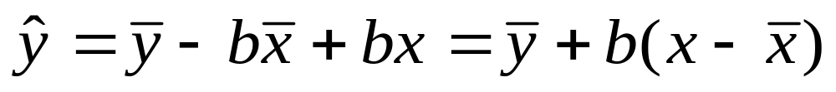
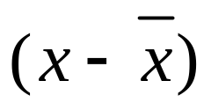
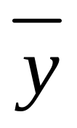
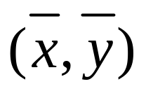
由上式可知：
１、当x以离均差 为单位时，回归直线的位置仅决定于 和b。
２、将坐标轴平移到以 为原点时，回归直线的走向仅决定于b，所以，b又称为回归斜率。

Slide 19
（二）直线回归方程的计算
例８.１测得6个梨园片的施氮量x(kg)和梨中可溶性固性物含量y(%)，具体数据如下表,试计算回归方程

Slide 20
X
Y
0
5
10
15
20
25
16.2
15.7
15.4
15.2
14.3
13.9

Slide 21
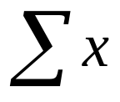
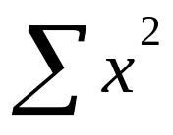
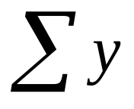
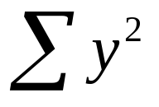
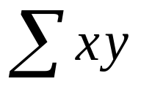
１、由原始数据计算回归分析必须的６个一级数据：
n=6
=0+5+…+25=75
=0²+5²+…+25²=1375
=16.2+15.7+…+13.9=90.7
=16.2²+15.7²+…+13.9²=1374.83
=(0╳16.2)+(5╳15.7)+…+(25╳13.9)=1094.0

Slide 22
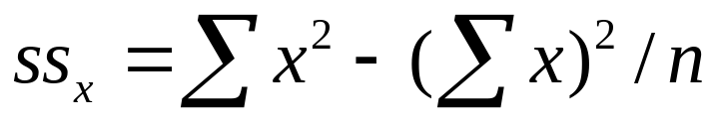
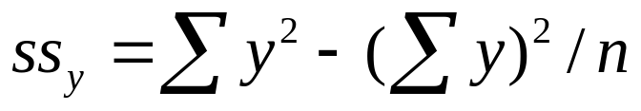
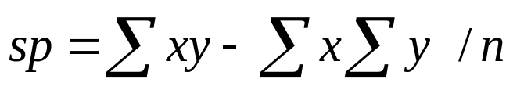
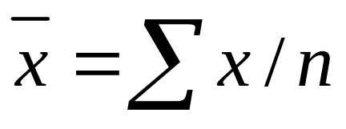
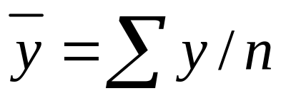
２、由６个一级数据算出５个二级数据
=1375-75²/6=437.5
=1374.83-90.7²/6=3.75
=1094.0-75x90.7/6=-39.75
=75/6=12.5
=90.7/6=15.12

Slide 23
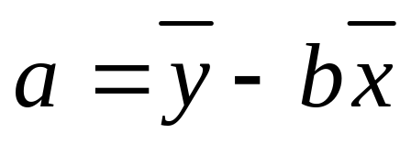
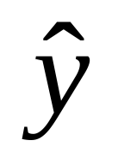
３、计算a、b
b=SP/SSx=-39.75/437.5=-0.091
=15.12-(-0.091)=16.252
４、写出回归方程
＝16.252-0.091x

Slide 24
专业意义：在［0,25］的范围内，每增施１公斤氮肥，梨中可溶性固形物的含量减少0.091%。若不施氮肥，固形物含量为16.252% 。

Slide 25
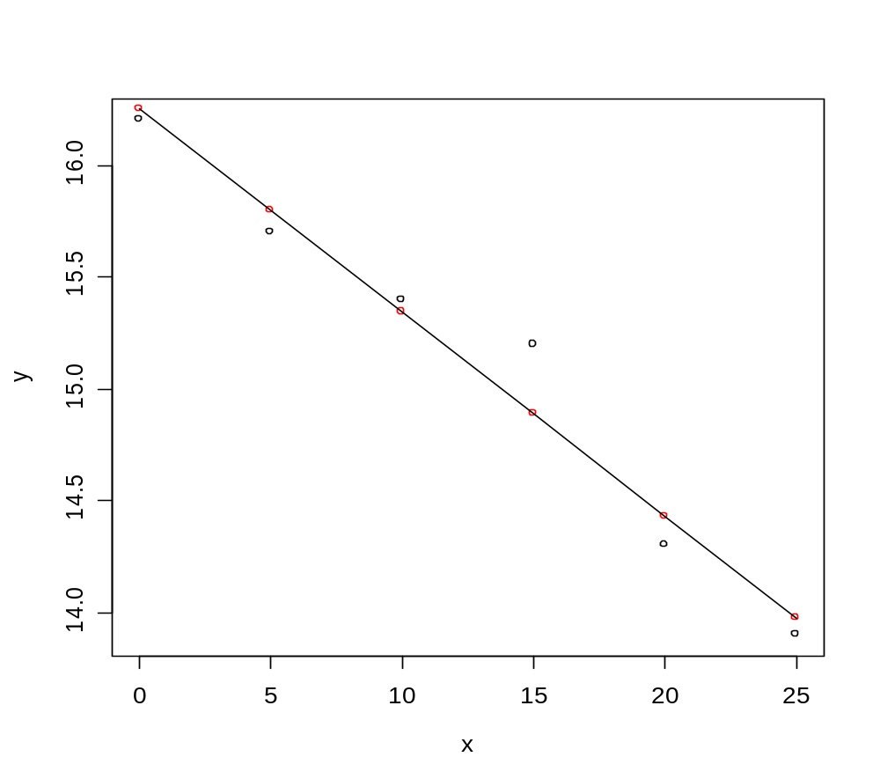

Slide 26
（四）直线回归的估计标准误
回归方程和实测点并不完全重合，而是有随机误差存在，离回归平方和Q（或剩余平方和）是误差的一种度量。由于建立回归方程时用了两个参数a和b，故Q的df=n-2。所以回归方程的离回归标准误为：

Slide 27
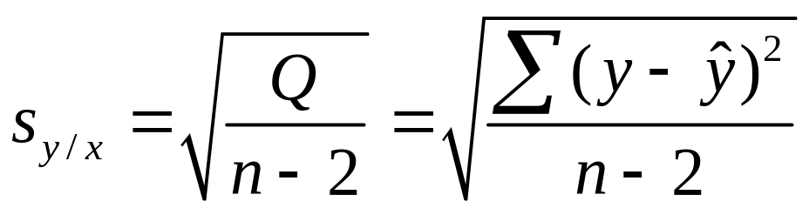
S_{y/x}度量回归的精确度：各观察值(x_{i},y_{i})离 越近，S_{y/x}越小，由方程估计y的精度越高。

Slide 28
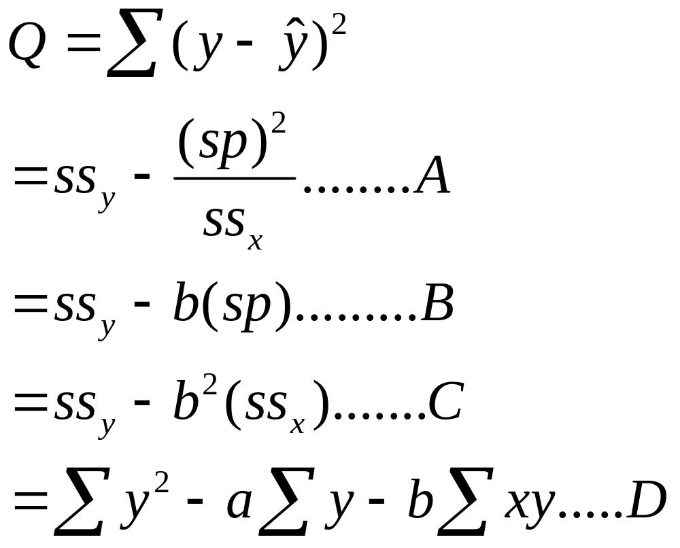
Q的计算：
其中以Ａ式计算结果最为准确

Slide 29
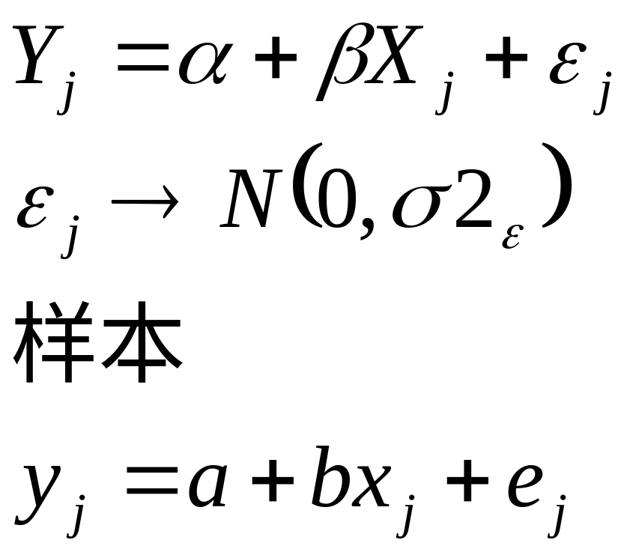
（五）直线回归的数学模型和基本假定
模型：
总体：

Slide 30
即：Ｙ总体的每一个值由三部分组成：回归截距α、回归系数β和Y变数的随机误差ε。

Slide 31
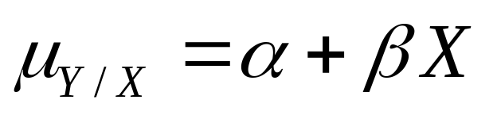
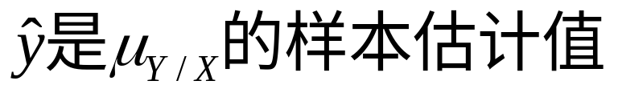
进行回归分析时，假定：
１、Y变数是随机变数，而X变数则没有误差的固定变数或与Y相比其误差很小。
２、在任一Ｘ上都存在一个Ｙ的条件总体，它做正态分布，其平均数： ，是Ｘ的线性函数。
，两者的关系就是

Slide 32
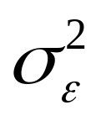
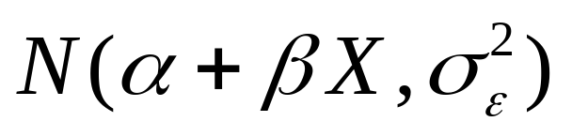
３、所有的Y总体都具有共同的误差方差 ，它不因Ｘ的不同而不同，直线回归总体具有 ，试验所得的一组观察值(x_{i},y_{i})
是 的一个随机样本。
４、随机误差ε相互独立，并作正态分布，具有N(0, )。

Slide 33
二、直线回归方程中回归关系的假设测验

Slide 34
若X、Y无直线回归关系，则随机抽取的一个样本也可建立一个直线方程，这样的方程是不可靠的，所以，对于样本的回归方程必须测其来自无回归关系总体的概率的大小，只有这种概率小于0.05或0.01时，才肯定其代表的总体具有直线回归关系。可用t测验或F测验。

Slide 35
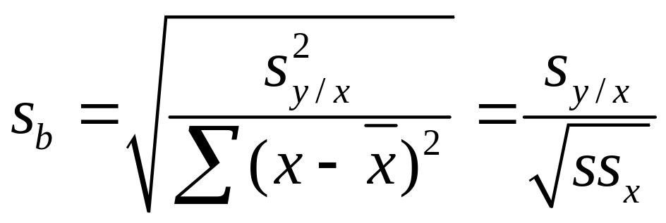
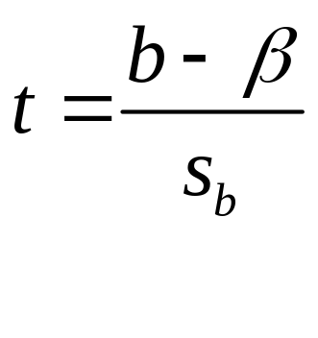
（１）t测验 H_{O}:β=0; H_{A}:β≠0
回归系数标准误：
df=n-2

Slide 36
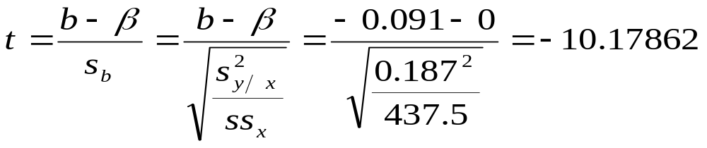
上例：
df=6-2=4, t_{0.05}=4.6041 ,所以否定H_{O}:β=0;接受 H_{A}:β≠0 ，两者存在显著的直线回归关系。

Slide 37

（２）F测验 以 表示y资料时（不考虑x的影响），y变数具有平方和SSy和自由度n-1；当以 表示y资料时（考虑x的影响）， SSy分解为两部分：

Slide 38
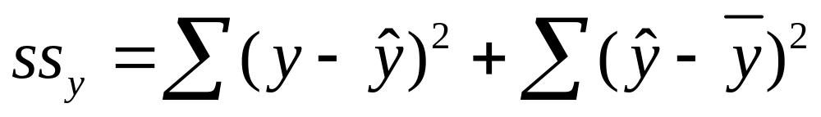
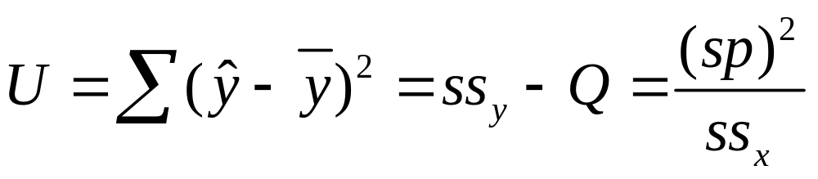
其中第一部分就是离回归平方和Q，与x大小无关，具有df=n-2；第二部分为回归平方和，记作Ｕ，是由x的不同引起，具有df=1。计算时：

Slide 39
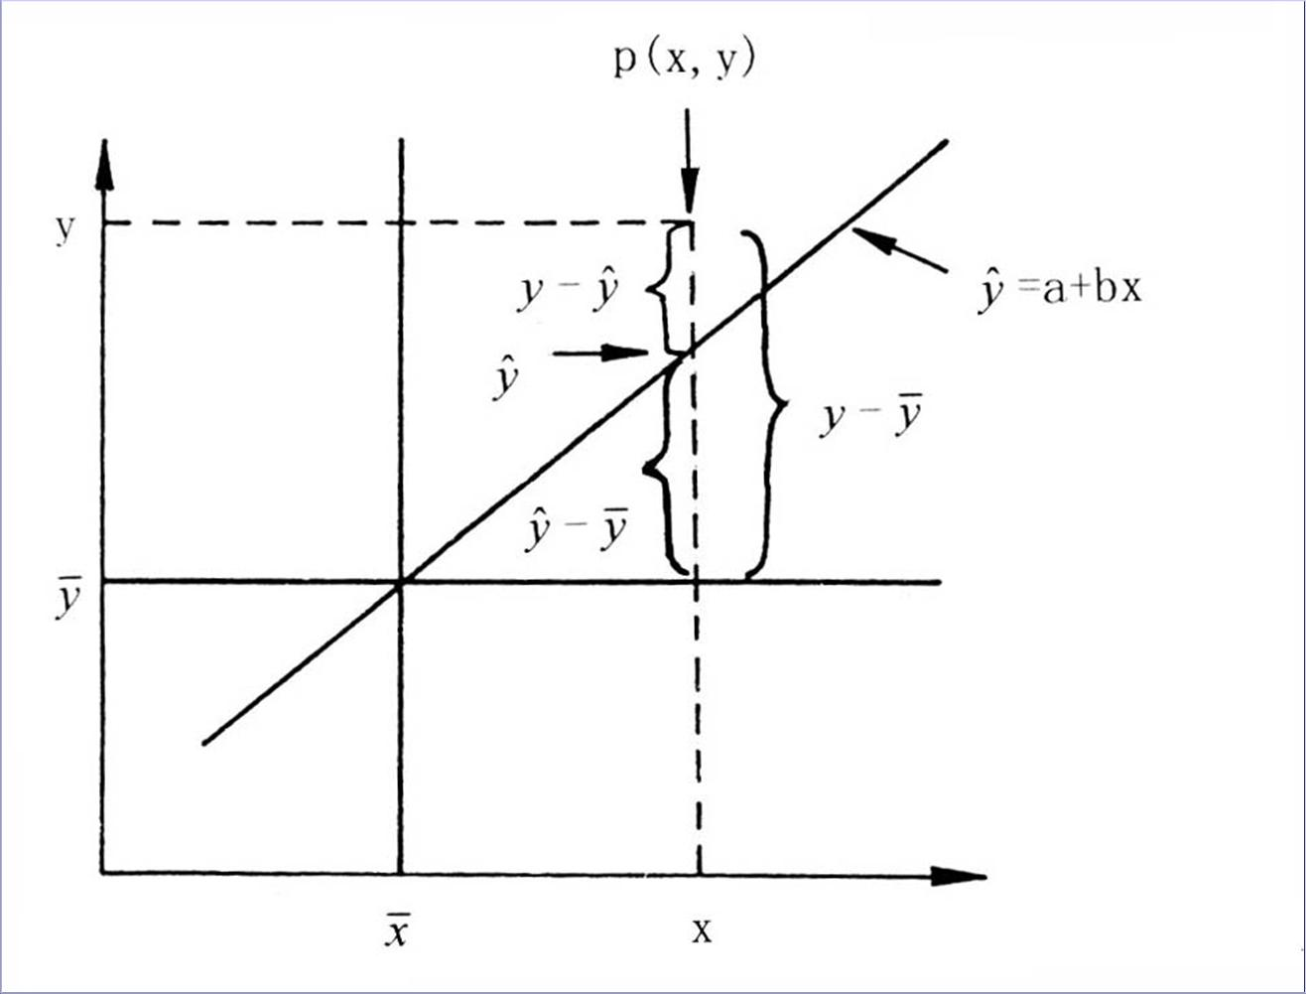

的分解图

Slide 40
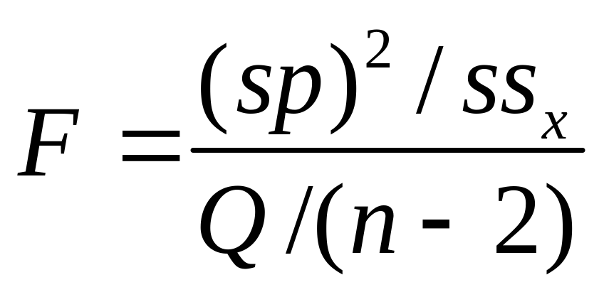
由于回归和离回归的方差比遵循df1=1,df2=n-2的F分布，所以：

Slide 41
上例 ：
变异来源
SS
DF
MS
F
F0.01
回归
3.611
1
3.611
105.43 ＊
21.20
离回归
0.137
4
0.03425
总变异
3.748
5

Slide 42
所以否定HO:β=0;接受 HA:β≠0 ，两者存在显著的直线相关关系。
注意：两种测验方法结论是完全一致的

Slide 43
三、直线回归的区间估计
前面已求出了总体回归截距a、回归系数β和x所对应的y值总体平均数a+βx的估计值a，b和。这仅是一种点估计。下面在一定置信度下对α、β以及α+βx作出区间估计。

Slide 44
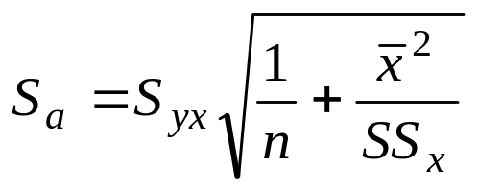
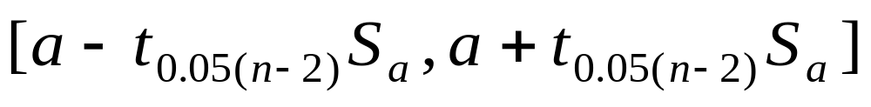
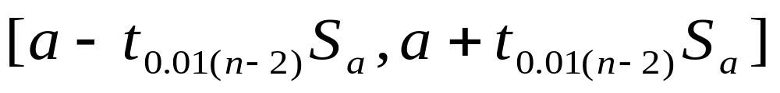
1、总体回归截距a的置信区间 统计学已证明服从自由度为n-2的t分布。其中，叫做样本回归截距标准误，计算公式为：
容易导出α的95%、99%置信区间为：

Slide 45
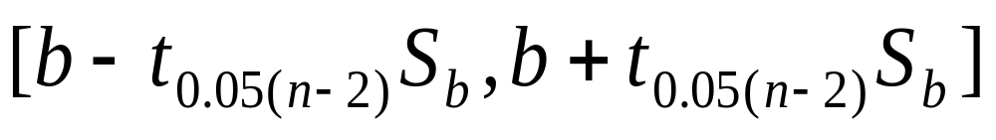
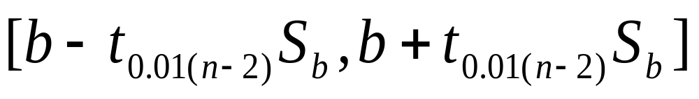
2、总体回归系数β的置信区间 统计学已证明服从自由度为n-2的t公布，其中，叫做样本回归系数标准误，可以导出β的95%、99%置信区间为：

Slide 46





3、总体平均数α+βx的置信区间 统计学已证明 服从自由度为n-2的t分布。其中 叫回归估计标准误，计算公式为：
于是可以导出α+βx的95%、99%置信区间为：

Slide 47
四、一元线性回归实例分析
四川白鹅重与70日龄重测定结果 （单位：g）
编号 | 1 | 2 | 3 | 4 | 5 | 6 | 7 | 8 | 9 | 10 | 11 | 12
雏鹅重(x) | 80 | 86 | 98 | 90 | 120 | 102 | 95 | 83 | 113 | 105 | 110 | 100
70日龄重(y) | 2350 | 2400 | 2720 | 2500 | 3150 | 2680 | 2630 | 2400 | 3080 | 2920 | 2960 | 2860

Slide 48

1、作散点图 以雏鹅重（x）为横坐标，70日龄重（y）为纵坐标作散点图，

Slide 49



2、计算回归截距a，回归系数b，建立直线回归方程
首先根据实际观测值计算出下列数据：

Slide 50


3.进而计算出b、a：

Slide 51


4.得到四川白鹅的70日龄重y对雏鹅重x的直线回归方程为：

Slide 52
5.意义分析
雏鹅重每增加1g，70日龄平均重增加21.7122g。

Slide 53

6.显著性检验
F-检验
四川白鹅70日龄重与雏鹅重回归关系方差分析
变异来源 | df | SS | MS | F值 | F_{0.05} | F_{0.01}
回归 | 1 | 794339.60 | 794339.60 | 213.81** | 4.96 | 10.04
离回归 | 10 | 37152.07 | 3715.21
总变异 | 11 | 831491.67

Slide 54







t检验
回归系数显著性检验的无效假设和备择假设分别为 ：β＝0， ：β≠0。
所以接受H_{A，}即直线回归系数b=21.7122是极显著的 ，表明四川白鹅70日龄重与雏鹅重间存在极显著的直线关系，可用所建立的直线回归方程来进行预测和控制

Slide 55
第二节 直线相关
相关分析(correlation analysis)
研究呈平行关系的相关变量之间的关系。

Slide 56
直线相关分析：对两个变量间的直线关系进行相关分析，也称为简单相关分析,用于双变量正态分布资料 。
复相关分析: 对多个变量进行相关分析时，研究一个变量与多个变量间的线性相关。
偏相关分析：研究其余变量保持不变的情况下两个变量间的线性相关。

Slide 57
在相关分析中，变量无自变量和依变量之分。相关分析只能研究两个变量之间相关的程度和性质或一个变量与多个变量之间相关的程度，不能用一个或多个变量去预测、控制另一个变量的变化，这是回归分析与相关分析区别的关键所在。但是二者也不能截然分开，因为由回归分析可以获得相关的一些重要信息，由相关分析也能获得回归的一些重要信息。

Slide 58
一、相关系数
对成直线关系的两变数，若不需要用X来预测Y，仅需了解两者的相关程度和性质，则需计算表示两者密切程度和性质的统计数－相关系数。一般以ρ表示总体相关系数，以r表示样本相关系数。

Slide 59
（一） 相关系数概念
相关系数(correlation coefficient)，又称积差相关系数（coefficient of product – moment correlation），或 Pearson 相关系数（软件中常用此名称）是说明相关的密切程度和方向的指标。
r ——样本相关系数

Slide 60

（二）相关系数的意义
几个平方和的意义

Slide 61

回归平方和
校正交叉乘积和
总平方和
校正平方和
r无单位，1 ≤ r ≤- 1。r 值为正 ——正相关，
为负 ——负相关；
（与回归系数b的符号相同）
|r|=1 --- 完全相关，
|r|=0 --- 零相关。

Slide 62

总体时:

Slide 63


Slide 64

散点呈椭圆形分布，
X、Y 同时增减---正相关（positive correlation)；
X、Y 此增彼减---负相关(negative correlation) 。
散点在一条直线上，
X、Y 变化趋势相同----完全正相关;
反向变化----完全负相关。

Slide 65

X、Y 变化互不影响----零相关(zero correlation)

Slide 66
（三）相关系数的性质
r=0时，散点图无规则分布，称X和Y不相关。
|r|=1时，散点图成一直线，称X和Y线性相关（即一个变量是另外一个变量的线性函数）。
当|r|从0逐渐变化为1时，散点图的分布逐渐从无规则的分散到聚拢到一条直线上。
如果r为正数，则X和Y有正比趋势，称正相关。如果r为负数，则X和Y有反比趋势，称负相关。

Slide 67

 | (20)

Slide 68

（四）相关系数的计算
10只绵羊胸围和体重资料
编号 | 1 | 2 | 3 | 4 | 5 | 6 | 7 | 8 | 9 | 10
胸围(x) | 68 | 70 | 70 | 71 | 71 | 71 | 73 | 74 | 76 | 76
体重(y) | 50 | 60 | 68 | 65 | 69 | 72 | 71 | 73 | 75 | 77
即绵羊胸围与体重的相关系数为0.8475 .

Slide 69
（五）相关系数的假设测验
r并不呈正态分布。当ρ=0或n>50且ρ<0.75时才成近似正态分布。此时才能用t检验。
样本较小时，r的分布呈偏态分布。此时应采取其他方法进行检验。

Slide 70

1.ρ＝０的假设测验
测验一个样本的相关系数来自的总体相关系数是否为０。
H₀: ρ＝０;H_{A}: ρ≠0
r的标准误

Slide 71
df=n-2
注意：r和b的测验结果完全相同，所以实际中只测验其中之一即可。
也可通过查表的方法得出df=n-2的r的临界值r_{α},实测值与其比较即可。

Slide 72

2.ρ≠０的假设测验——
总体相关系数ρ的区间估计

Slide 73

二、决定系数
决定系数是相关系数的平方值r²。

Slide 74
r²与r的区别：
①除r=±1和０外，r²总小于｜r｜，可防止对r表示的相关程度作夸张的解释。
②r可正可负，r²一定是正值，且［０，１］。

Slide 75
决定系数表示了两个互为因果关系的相关变量间直线相关的程度。但决定系数介于0和1之间，不能反应直线关系的性质——是同向增减或是异向增减。在相关分析中可将两者结合起来：由r的正负表示相关的性质，由r²的大小表示相关的程度。

Slide 76
三、等级相关（rank correlation）系数
适用资料：⑴ 不服从双变量正态分布
⑵ 总体分布类型未知
⑶ 原始数据用等级表示
等级相关系数 r_{s}（即Spearman Correlation Coefficient）——反映两变量间相关的密切程度与方向 。

Slide 77

指观察值相对的大小位次
式中,
d:为每对观察值所对应的秩次 之差；
n为对子数。
rs值界于-1与1之间，其意义同积差相关系数r

Slide 78
Spearman等级相关系数的另一种计算方法
① 分别将X与Y从小到大编秩，若遇相同值取平均秩次；
② 然后按前面介绍的Pearson相关系数的计算方法求解
当相同秩次较多时，计算反而更简单，且结果与校正结果相同。

Slide 79

四、相关指数

Slide 80
第三节 直线回归与相关的内在关系和应用要点
一、直线回归与相关的内在关系

Slide 81
１、相关系数是标准化的回归系数
b有单位，做消去单位的标准化处理，即对b中x和y的离均差以各自的标准差Sx和Sy为单位，有：

Slide 82

有时把相关系数称为标准回归系数

Slide 83

２、相关系数r是y依x的回归系数by/x和x依y的回归系数bx/y的几何平均数。

Slide 84

３、线性回归方程也可用相关系数表示

Slide 85

４、线性回归和离回归的平方和也可用相关系数表示

Slide 86
二、直线回归与相关的应用要点
(1)回归和相关分析要有学科专业知识作指导。
(2)要严格控制研究对象(X和Y)以外的有关因素，即要在Ｘ和Ｙ的变化过程中尽量使其它因素保持稳定一致

Slide 87
(3)直线回归和相关分析结果不显著，并不意味着Ｘ和Ｙ没有关系，而只说明X和Ｙ没有显著的线性关系，它并不能排除两变数间存在曲线关系的可能性。
(4)一个显著的r或b并不代表X和Y的关系就一定是线性的，因为它并不排斥能够更好地描述X和Y的各种曲线的存在

Slide 88
(5)虽然显著的线性相关和回归并不意味着X和Y的真实关系就是线性，但在农学和生物学研究中要发现X和Y的真实的曲线关系又是相当困难的。
(6)一个显著的相关或回归并不一定具有实践上的预测意义。

Slide 89
(7)为了提高回归和相关分析的准确性，两个变数的样本容量n(观察值对数)要尽可能大一些，至少应有5对以上

Slide 90
第四节 曲线回归
一、曲线回归分析概述
直线关系是两变量间最简单的一种关系。这种关系往往在变量一定的取值范围内成立，取值范围一扩大，散点图就明显偏离直线，此时两个变量间的关系不是直线而是曲线。

Slide 91
例如，细菌的繁殖速率与温度关系，畜禽在生长发育过程中各种生理指标与年龄的关系，乳牛的泌乳量与泌乳天数的关系等都属这种类型。

Slide 92
许多曲线类型都可以通过变量转换化成直线形式，先利用直线回归的方法配合直线回归方程，然后再还原成曲线回归方程。

Slide 93
曲线回归分析（curvilinear regression analysis）的基本任务是通过两个相关变量x与y的实际观测数据建立曲线回归方程，以揭示x与y间的曲线联系的形式。

Slide 94
曲线回归分析最困难和首要的工作是确定变量与x间的曲线关系的类型。通常通过两个途径来确定：
1、利用生物科学的有关专业知识，根据已知的理论规律和实践经验。
2、若没有已知的理论规律和经验可资利用，则可用描点法将实测点在直角坐标纸上描出，观察实测点的分布趋势与哪一类已知的函数曲线最接近，然后再选用该函数关系式来拟合实测点。

Slide 95




二、能直线化的曲线类型
1、双曲线函数
若令 则可将双曲线函数直线化为：

Slide 96



2、幂函数 (a> 0）

Slide 97




3、指数函数 或 （a>0）

Slide 98



4、对数函数
则将其直线化.

Slide 99




5、Logistic生长曲线
若将Logistic生长曲线两端取倒数，得：
对上式两端取自然对数

Slide 100

【例】 测定黑龙江雌性鲟鱼体长（cm）和体重（kg），结果如8—4表所示，试对鲟鱼体重与体长进行回归分析。

Slide 101






1、根据实际观测值在直角坐标纸上作散点图，选定曲线类型 此例的散点图见图8-10。从散点图实测点的分布趋势看出它比较接近幂函数曲线图形，因而选用 来进行拟合。取 ， ， 则可将其直线化为： 。
2、对 进行直线回归分析

Slide 102








和 的相关系数为：
当df=n-2=8-2=6时，
表明yˊ与xˊ间存在极显著的线性关系。又因为：
得，yˊ与xˊ的直线回归方程为：

Slide 103




3、将变量xˊ、yˊ还原为x、y
即：
4、曲线配合的拟合度 曲线配合的好坏，即所配曲线与实测点吻合的好坏，取决于离回归平方和 与与y的平方和
的比例大小

Slide 104


若这个比例小，说明所配曲线与实测点吻合程度高，反之则低，我们把数量1与这个比值之差定义为曲线回归的相关指数，记为R²，即：
相关指数R2的大小表示了回归曲线拟合度的高低，或者说表示了曲线回归方程估测的可靠程度的高低。上例中：

